Slide 1
PLANIRANJE MARKETINGA
Nastavna
cjelina 4
Udžbenik: MARKETING 3
Autori: Maja Martinović, Olivera Jurković Majić, Valentina Pirić, Sanja Arambašić, Katarina Miličević
Prezentaciju pripremila: Sanja Arambašić

Slide 2
TEME CJELINE 4
1. POJAM I VRSTE MARKETINŠKIH PLANOVA
2. SADRŽAJ MARKETINŠKOG PLANA
4. STRATEŠKO PLANIRANJE
3. SWOT ANALIZA

Slide 3
4.1. POJAM I VRSTE MARKETINŠKIH PLANOVA
PLANIRANJE je kreativni proces kojim se unaprijed utvrđuje smjer akcija gospodarskog subjekta
Dobro planiranje
je polovica uspjeha

Slide 4
4.1. POJAM I VRSTE MARKETINŠKIH PLANOVA
prilikom planiranja marketinga uvijek valja odrediti
CILJ PLANIRANJA | PREDMET PLANIRANJA | VREMENSKI OBZOR
mogu biti kvantitativni i kvalitativni, odnosno numeričko iskazivi i neiskazivi | obuhvaćaju pojedine marketing-djelatnosti i pojedine elemente marketinškog spleta | razlikujemo: dugoročno, srednjoročno i kratkoročno

Slide 5
4.1. POJAM I VRSTE MARKETINŠKIH PLANOVA
Marketinški plan predstavlja centralni instrument upravljanja i koordinacije marketinških napora tvrtke koji funkcionira na dvije razine: strateškoj i taktičkoj.

Slide 6
4.1. POJAM I VRSTE MARKETINŠKIH PLANOVA
STRATEŠKI PLAN
Određuje ciljna tržišta i ponudu
TAKTIČKI PLAN
Određuje specifične marketinške taktike za provedbu

Slide 7
4.1. POJAM I VRSTE MARKETINŠKIH PLANOVA
Na poduzeće utječu faktori izvan njega samoga na koje ne može ili ne može u potpunosti utjecati, pa stoga uvijek valja planirati
Realizacija planova u 4. etape
ANALIZA
PLANIRANJE
PROVEDBA
KONTROLA

Slide 8
4.1. POJAM I VRSTE MARKETINŠKIH PLANOVA
ANALIZA
analiza poduzeća
PLANIRANJE
usklađenost na svim razinama
PROVEDBA
proces kojim se planovi pretvaraju u aktivnosti
KONTROLA
analiza okruženja
definiranje ciljeva i strategije
mjerenje i vrednovanje rezultata
definiranje korektivnih akcija
razvijanje mktg taktika
izrada proračuna

Slide 9
4.2. SADRŽAJ MARKETINŠKOG PLANA
Pisani dokument u kojem navodimo kako ćemo provesti planirane marketinške aktivnosti te kako ćemo kontrolirati njihovo izvršavanje
Marketinški plan sastavni je dio poslovnog plana

Slide 10
4.2. SADRŽAJ MARKETINŠKOG PLANA
IZVRŠNI SAŽETAK
TRENUTNA MARKETINŠKA SITUACIJA
SWOT ANALIZA
CILJEVI I PROBLEMI
MARKETINŠKA STRATEGIJA
PROGRAMI AKTIVNOSTI
PRORAČUN MARKETINGA
KONTROLA

Slide 11
4.2. SADRŽAJ MARKETINŠKOG PLANA
IZVRŠNI SAŽETAK
Predstavlja kratak pregled cijelog plana da bi se plan mogao brzo pregledati
Predstavlja glavne točke plana (1 stranica)
TRENUTNA MARKETINŠKA SITUACIJA
Donosi podatke o tržištu, proizvodu, konkurenciji i distribuciji
SWOT ANALIZA
Utvrđuju se glavne snage i slabosti tvrtke te prilike i prijetnje iz okruženja
CILJEVI I PROBLEMI
Definiraju se ciljevi vezani uz proizvod, prodaju, tržišni udio, itd.
Definiraju se mogući problemi koji mogu nastati u realizaciji, a mogu se trenutno predvidjeti

Slide 12
4.2. SADRŽAJ MARKETINŠKOG PLANA
MARKETINŠKA STRATEGIJA
Određuju se aktivnosti vezane uz određene elemente marketinškog spleta (4P) koje moraju biti usklađene i razrađene
Određuje se što će se učiniti, kada će se učiniti, tko će to učiniti i sl.
PRORAČUN MARKETINGA
Na temelju plana aktivnosti sastavlja se proračun, ali se i na temelju proračuna mogu korigirati pojedine aktivnosti (ako npr. nemamo dostatno sredstava)
KONTROLA
Prikazuje se kako će se pratiti napredak i provedba aktivnosti
Kontrola je važna jer je uvijek potrebno provesti neke korektivne akcije
Određuje se marketinška strategija kojom će se postići navedeni ciljevi
PROGRAMI AKTIVNOSTI
Potrebno je prikazati na koje tržišne segmente će se tvrtka usmjeriti

Slide 13
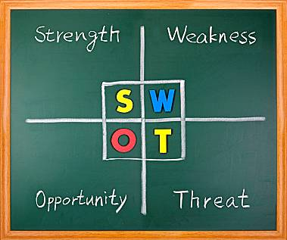
4.3. SWOT ANALIZA
SWOT je osnova za definiranje ciljeva na temelju kojih se određuje marketinška strategija i program aktivnosti
posebnu pozornost treba usmjeriti na SWOT analizu
SWOT analiza služi za utvrđivanje
snaga i slabosti → poduzeće
prilika i prijetnji → okolina

Slide 14
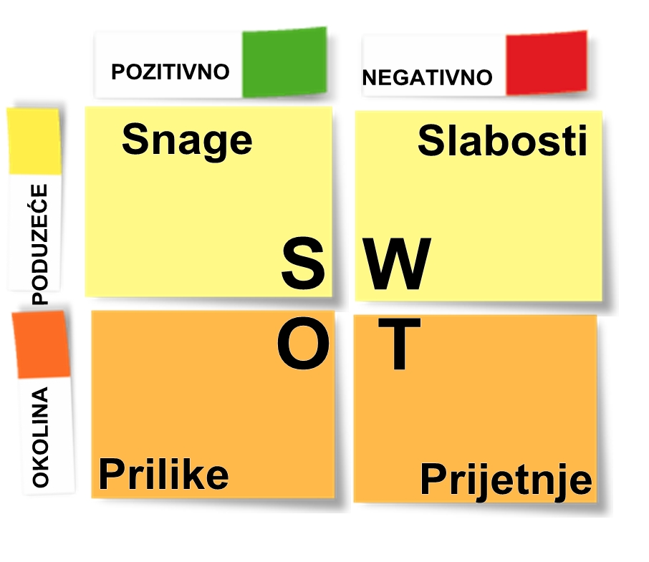
4.3. SWOT ANALIZA

Slide 15
4.4. STRATEŠKO PLANIRANJE
Cilj: utvrditi poslove kojima će se poduzeće baviti u dužem razdoblju na svim razinama i za sve odjele
Strateško planiranje veže se uz viziju i misiju poduzeća
Marketinška strategija mora biti u skladu sa strategijom poslovanja

Slide 16
4.4. STRATEŠKO PLANIRANJE
GDJE SMO?
KAKO ostvariti postavljene ciljeve?
KADA želimo ostvariti te ciljeve?
TKO je odgovoran za ostvarivanje?
KOJI su nam resursi potrebni?
GDJE ŽELIMO STIĆI?
STRATEŠKO
PLANIRANJE

Slide 17
4.4. STRATEŠKO PLANIRANJE
MISIJA, VIZIJA, CILJEVI
STRATEGIJA
SWOT ANALIZA
POSLOVNI PORTFELJ
Proces strateškog planiranja

Slide 18
4.4. STRATEŠKO PLANIRANJE
Prisjetimo se!
VIZIJA
slika budućnosti kakvu poduzeće želi
odgovara na pitanje što želimo postići u budućnosti?
jasna, jednostavna i pamtljiva svima (vlasniku, zaposlenicima, dionicima, kupcima, dobavljačima, javnosti i sl.)
mora biti ostvariva, vremenski ograničena i provjerljiva

Slide 19
4.4. STRATEŠKO PLANIRANJE
MISIJA
osnovna svrha postojanja koja odgovara na pitanje ŠTO PODUZEĆE RADI KAKO BI OSTVARILO VIZIJU?
daje odgovor na tri pitanja:
Što radimo? – koje potrebe i želje kupaca zadovoljavamo
Kako to radimo? – po čemu se poduzeće razlikuje od konkurencije
Za koga to radimo? – kupci, vlasnici, zaposlenici
iz nje proizlaze ciljevi, strategija i planovi
mora biti ostvariva, realna i razumljiva svima unutar i izvan poduzeća
Copyright © MATE d.o.o., Zagreb, 2014.

Slide 20
4.4. STRATEŠKO PLANIRANJE
CILJEVI
proizlaze iz misije
predstavljaju stanje, pozicija ili rezultat koje žele ostvariti pojedinci, grupe ili poduzeće u određenom vremenskom trenutku
opisuju što se njima želi postići
dobro postavljeni ciljevi moraju biti u pisanom obliku i moraju biti SMART. SMART je akronim engleskih riječi:
Specific - specifičan
Measurable - mjerljiv
Aligned - usklađen
Reachable - ostvariv
Time bound - vremenski određen

